Slide 1


C++ Programming Tutor
Prog
#8. 클래스와 객체

Slide 2

8주차 수업 안내
Prog
클래스와 객체
클래스와 객체의 기본
클래스의 정의
객체의 생성과 사용
생성자와 소멸자
접근 제어
정적 멤버
클래스와 객체 자세히 살펴보기
멤버 함수
객체의 배열
객체의 동적인 생성
클래스에 넣을 수 있는 다른 것들
This 포인터
Copyright utilForever All rights reserved.

Slide 3
클래스의 정의
Prog
Point 구조체를 Point 클래스로 바꿔보자!
Copyright utilForever All rights reserved.

Slide 4

클래스의 정의
Prog
Point 구조체? 그게 뭐죠? 먹는 건가요?
Copyright utilForever All rights reserved.

Slide 5
클래스의 정의
Prog
예전에 구조체 배울 당시에…
struct Point {
int x; // x 좌표
int y; // y 좌표
};
이런거 배웠잖아요!
Copyright utilForever All rights reserved.

Slide 6

클래스의 정의
Prog
이제 이걸 클래스로 바꿔볼까요?
Copyright utilForever All rights reserved.

Slide 7
클래스의 정의
Prog
class Point {
public:
// 멤버 변수들
int x, y;
// 멤버 함수
void Print() {
std::cout << “(“ << x << “, “ << y << “)\n”;
}
};
Copyright utilForever All rights reserved.

Slide 8
클래스의 정의
Prog
구조체에 비해서 뭐가 달라졌죠?
class라는 키워드를 사용해서 정의!
접근 제어와 관련된 키워드(public)를 사용!
멤버 함수 역시 정의!
Copyright utilForever All rights reserved.

Slide 9
클래스의 정의
Prog
클래스의 정의를 의미
class Point {
public:
// 멤버 변수들
int x, y;
// 멤버 함수
void Print() {
std::cout << “(“ << x << “, “ << y << “)\n”;
}
};
접근 제어와 관련된 키워드
클래스의 정의 안에서 정의된 함수는 멤버 함수가 됨
Copyright utilForever All rights reserved.

Slide 10
클래스의 정의
Prog
멤버 변수(Member Variables)
구조체에서 멤버라고 불리던 것이
클래스에서 멤버 변수에서 불리는 것 뿐
(클래스에는 멤버 함수도 있기 때문)
Copyright utilForever All rights reserved.

Slide 11
클래스의 정의
Prog
멤버 함수(Member Functions)
클래스의 멤버로써 존재하는 함수
Copyright utilForever All rights reserved.

Slide 12
클래스의 정의
Prog
접근 제어(Access Control)
클래스의 외부에서 멤버에 접근할 수 있는지를 설정
정보 은닉과 관련
Copyright utilForever All rights reserved.

Slide 13
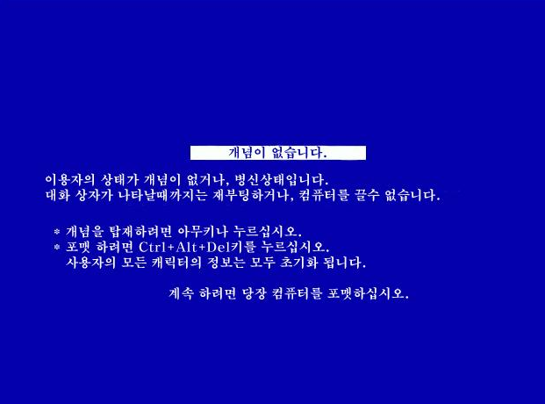
객체의 생성과 사용
Prog
클래스는 만들었는데, 이거 어찌 써요?
Copyright utilForever All rights reserved.

Slide 14

객체의 생성과 사용
Prog
객체를 생성해서 사용하면 되겠지…
Copyright utilForever All rights reserved.

Slide 15
객체의 생성과 사용
Prog
그런데 객체는 어떻게 생성하고 사용하죠?
Copyright utilForever All rights reserved.

Slide 16
객체의 생성과 사용
Prog
int main() {
// 객체를 생성
Point pt;
// pt를 초기화
pt.x = 100;
pt.y = 200;
// pt의 내용을 출력
pt.Print();
return 0;
}
Copyright utilForever All rights reserved.

Slide 17
객체의 생성과 사용
Prog
근데요… 제가 생각해 봤는데요…
일반 함수랑 멤버 함수랑 뭐가 다르죠?
Copyright utilForever All rights reserved.

Slide 18
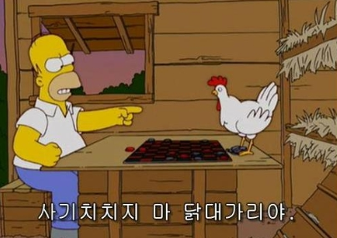
객체의 생성과 사용
Prog
멤버 함수는 기본적으로 일반 함수랑 같아요 (오버로드도 할 수 있고, 디폴트 인자도 사용할 수 있고…)
Copyright utilForever All rights reserved.

Slide 19
객체의 생성과 사용
Prog
다만 클래스의 멤버라서 이런 차이점이 있어요
멤버 함수를 호출하기 위해서는 객체의 이름을 명시!
멤버 함수 안에서는 객체의 이름을 명시하지 않고 멤버 변수에 접근 가능!
멤버 함수 안에서는 외부에서 접근을 거부한 멤버에도 접근 가능!
Copyright utilForever All rights reserved.

Slide 20
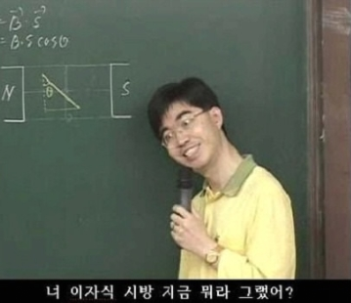
객체의 생성과 사용
Prog
저는 더러우면 생활을 못해서…
클래스 안도 깨끗하게 쓰고 싶어요
그래서 멤버 함수를 밖에서 정의하고 싶은데…
Copyright utilForever All rights reserved.

Slide 21
객체의 생성과 사용
Prog
class Point {
// 멤버 변수
int x, y;
// 멤버 함수
void Print();
};
void Point::Print() {
std::cout << “(“ << x << “, “ << y << “)\n”;
}
Copyright utilForever All rights reserved.

Slide 22
객체의 생성과 사용
Prog
멤버 함수를 클래스 밖에서 정의하고 싶다고요?
다음 두 가지만 하세요!
클래스 정의 안에서는 멤버 함수의 원형만 남겨두고!
클래스 정의 밖에서는 범위 지정 연산자(::)를 사용해서 함수를 정의!
Copyright utilForever All rights reserved.

Slide 23
객체의 생성과 사용
Prog
범위 지정 연산자(Scope Resolution Operator)란?
void Print()
보통의 함수 Print()를 의미
void Point::Print()
Point 클래스의 멤버 함수 Print()를 의미
즉, Point 클래스의 멤버 함수라는 것을 명시하는 연산자!
Copyright utilForever All rights reserved.

Slide 24
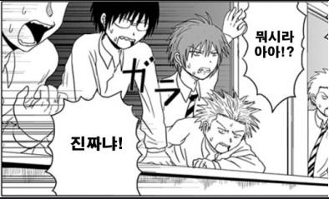
객체의 생성과 사용
Prog
Q : 객체를 사용해서 초기화나 대입은 어떻게 하나요?
A : 구조체랑 똑같은데요?
Copyright utilForever All rights reserved.

Slide 25
객체의 생성과 사용
Prog
int main() {
Point pt1, pt2;
pt1.x = 100; pt1.y = 100; pt2.x = 200; pt2.y = 200;
// pt1을 사용해서 새로운 pt3를 초기화
Point pt3 = pt1; pt3.Print();
// pt2을 pt3에 대입
pt3 = pt2; pt3.Print();
return 0;
}
Copyright utilForever All rights reserved.

Slide 26
객체의 생성과 사용
Prog
객체의 초기화(Initialization)와 대입(Substitution)이
다른 개념이라는 건 아시나요?
Point pt3 = pt1;
객체를 정의하면서 ‘초기화’
pt3 = pt2;
이미 생성한 객체에 ‘대입’
왜 알아야 될까요? 그건 뒤에서…
Copyright utilForever All rights reserved.

Slide 27

생성자와 소멸자
Prog
생성자(Constructors)와 소멸자(Destructors)는 특별한 기능을 가진 멤버 함수!
생성자는 객체를 생성할 때 자동적으로 호출되는 함수!
소멸자는 객체가 소멸될 때 자동으로 호출되는 함수!
Copyright utilForever All rights reserved.

Slide 28
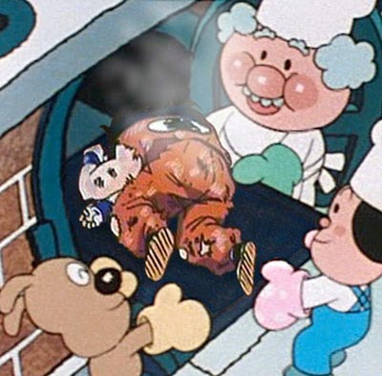
생성자와 소멸자
Prog
오… 쩌네요!!!
근데 어디에 쓰죠?
Copyright utilForever All rights reserved.

Slide 29
생성자와 소멸자
Prog
일반적으로 생성자에서 하는 일은 객체가 제대로 동작할 수 있게 ‘준비’하는 일!
멤버 변수 초기화를 한다거나…
(정수형 변수를 0으로 초기화) (포인터 변수를 NULL로 초기화)
동적 메모리 할당을 한다거나…
Copyright utilForever All rights reserved.

Slide 30
생성자와 소멸자
Prog
반대로 소멸자에서 하는 일은 ‘정리’에 해당하는 일!
할당한 동적 메모리를 해제하거나…
객체가 파일을 열어서 사용했다면 그 파일을 닫아주거나…
Copyright utilForever All rights reserved.

Slide 31
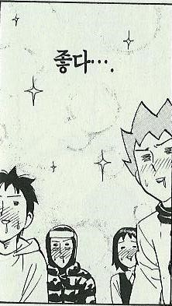
생성자와 소멸자
Prog
읽기 귀찮은 이들을 위해 정리하면…
생성자에서는 ‘준비’를 하고, 소멸자에서는 ‘정리’를 한다!
Copyright utilForever All rights reserved.

Slide 32
생성자와 소멸자
Prog
생성자를 사용하는 방법?
한 클래스에는…
생성자가 없을 수도 있고 1개 이상 존재할 수도 있다
가장 간단한 형태를 띄고 있는
‘디폴트 생성자(Default Constructor)’
Copyright utilForever All rights reserved.

Slide 33
생성자와 소멸자
Prog
class Point {
public:
int x, y;
// 생성자
Point();
};
Point::Point() {
x = 0;
y = 0;
}
Copyright utilForever All rights reserved.

Slide 34
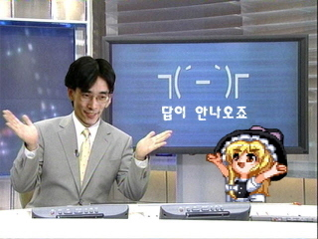
생성자와 소멸자
Prog
멤버 함수와 비슷하게 생겼는데, 조금 이상하네…
Copyright utilForever All rights reserved.

Slide 35
생성자와 소멸자
Prog
생성자의 특징
생성자는 클래스와 동일한 이름!
생성자는 반환 값이 없다!
Copyright utilForever All rights reserved.

Slide 36
생성자와 소멸자
Prog
int main() {
Point pt;
return 0;
}
Point 객체를 생성할 때 생성자가 자동으로 호출!
Point pt;
pt.x = 0;
pt.y = 0;
Copyright utilForever All rights reserved.

Slide 37
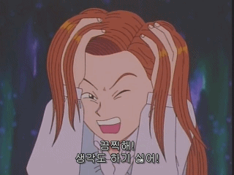
생성자와 소멸자
Prog
아무런 인자가 없는 생성자를 ‘디폴트 생성자’라고 부름!
그럼 인자가 있는 생성자는?
또 복사 생성자는?
Copyright utilForever All rights reserved.

Slide 38
생성자와 소멸자
Prog
class Point {
public:
int x, y;
// 생성자
Point(int _x, int _y);
};
Point::Point(int _x, int _y) {
x = _x;
y = _y;
}
Copyright utilForever All rights reserved.

Slide 39
생성자와 소멸자
Prog
int main() {
Point pt(3, 5);
return 0;
}
역시 Point 객체를 생성할 때 생성자가 자동으로 호출!
Point pt;
pt.x = 3;
pt.y = 5;
Copyright utilForever All rights reserved.

Slide 40
생성자와 소멸자
Prog
복사 생성자(Copy Constructor)는 다른 객체로부터 값을 복사해서 초기화하는 데 사용!
Copyright utilForever All rights reserved.

Slide 41
생성자와 소멸자
Prog
class Point {
public:
int x, y;
// 복사 생성자
Point(const Point& pt);
};
Point::Point(const Point& pt) {
x = pt.x;
y = pt.y;
}
Copyright utilForever All rights reserved.

Slide 42
생성자와 소멸자
Prog
int main() {
Point pt1(100, 100), pt2(200, 200);
// pt1을 사용해서 새로운 pt3을 초기화
Point pt3 = pt1; pt3.Print();
// pt2을 pt3에 대입
pt3 = pt2;
pt3.Print();
return 0;
}
Copyright utilForever All rights reserved.

Slide 43
생성자와 소멸자
Prog
복사 생성자는 자신과 동일한 타입의 객체에 대한 레퍼런스를 인자로 받는 생성자!
Point(Point& pt);
Point(const Point& pt);
두 가지 모두 복사 생성자이지만…
const Point&의 형식을 권장!
Copyright utilForever All rights reserved.

Slide 44
생성자와 소멸자
Prog
Point pt3 = pt1; 복사 생성자가 호출(초기화)
pt3 = pt2;
복사 생성자가 호출되지 않음(대입)
Copyright utilForever All rights reserved.

Slide 45
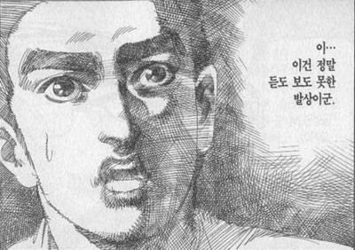
생성자와 소멸자
Prog
초기화와 대입을 구별할 줄 알아야 되는 이유?
컴퓨터 내부적으로는 완전히 다른 연산이기 때문!
Copyright utilForever All rights reserved.

Slide 46
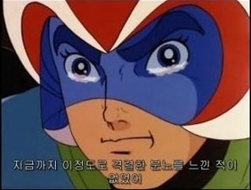
생성자와 소멸자
Prog
Q : 근데요…
복사 생성자를 만들지 않아도 초기화 잘 되잖아요?
그런데 굳이 이거 왜 쓰는 거죠?
Copyright utilForever All rights reserved.

Slide 47

생성자와 소멸자
Prog
A : 그건…
1 : 1 복사 말고 다른 방식으로 복사하고 싶어서요
Copyright utilForever All rights reserved.

Slide 48
생성자와 소멸자
Prog
strcpy() : 문자열 복사 함수
문자열의 포인터만 복사하는 경우
같은 문자열을 공유
얕은 복사(Shallow Copy)
새로운 문자열을 하나 만들어서 복사해주는 경우
다른 문자열을 가지게 됨
깊은 복사(Deep Copy)
Copyright utilForever All rights reserved.

Slide 49
생성자와 소멸자
Prog
얕은 복사(Shallow Copy)인 경우
String::String(const String& s) {
p = s.p;
}
깊은 복사(Deep Copy)인 경우
String::String(const String& s) {
p = new char[s.size() + 1];
strcpy(p, s.p);
}
Copyright utilForever All rights reserved.

Slide 50
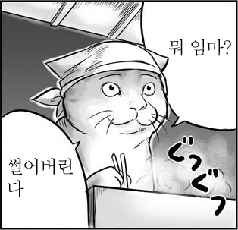
생성자와 소멸자
Prog
Q : 생성자 요거요거… 참 편해서 좋네요!
근데 쓰지 않아도 프로그램은 잘 되잖아요?
배우기도 귀찮은데 그냥 안 쓸래요…
Copyright utilForever All rights reserved.

Slide 51
생성자와 소멸자
Prog
A : ‘반드시’ 생성자가 필요할 때가 있지롱!
멤버 변수 중에…
const 속성을 가진 것이 있거나 레퍼런스 타입이 있다면!
const 속성을 가진 변수와 레퍼런스 변수는
‘반드시 초기화되어야 한다’는 공통점이 존재!
Copyright utilForever All rights reserved.

Slide 52
생성자와 소멸자
Prog
일반 변수라면 변수를 정의할 때 초기화하면 되는데…
멤버 변수는 어디서 해야 하지?
객체를 생성하자 마자 초기화하면 될까?
Copyright utilForever All rights reserved.

Slide 53
생성자와 소멸자
Prog
class Test {
public:
const int maxCount;
int& ref;
int sample;
};
void main() {
Test test;
test.maxCount = 100;
test.ref = test.sample;
}
Copyright utilForever All rights reserved.

Slide 54
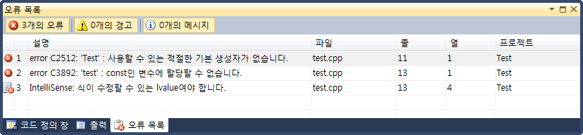
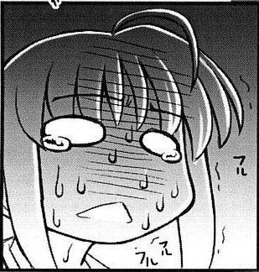
생성자와 소멸자
Prog
Copyright utilForever All rights reserved.

Slide 55
생성자와 소멸자
Prog
그렇다면 생성자에서 초기화하면 될까?
Copyright utilForever All rights reserved.

Slide 56
생성자와 소멸자
Prog
class Test {
public:
const int maxCount;
int& ref;
int sample;
Test();
};
Test::Test() {
maxCount = 100;
ref = sample;
}
Copyright utilForever All rights reserved.

Slide 57
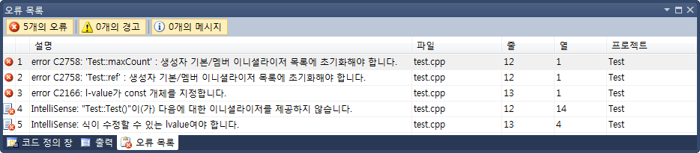
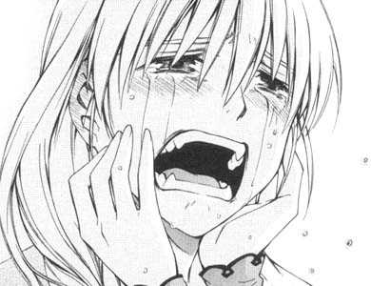
생성자와 소멸자
Prog
Copyright utilForever All rights reserved.

Slide 58
생성자와 소멸자
Prog
아… 슈ㅂ… 뭐 어쩌라고!!!
Copyright utilForever All rights reserved.

Slide 59

생성자와 소멸자
Prog
그럴 때는 생성자의 초기화 리스트를 사용하세요!
Copyright utilForever All rights reserved.

Slide 60
생성자와 소멸자
Prog
class Test {
public:
const int maxCount;
int& ref;
int sample;
Test();
};
Test::Test() : maxCount(100), ref(sample) {
sample = 200;
}
Copyright utilForever All rights reserved.

Slide 61
생성자와 소멸자
Prog
int main() {
Test test;
std::cout << "test.maxCount = “
<< test.maxCount << "\n";
std::cout << "test.ref = “
<< test.ref << "\n";
return 0;
}
Copyright utilForever All rights reserved.

Slide 62
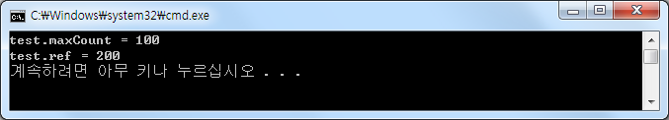

생성자와 소멸자
Prog
Copyright utilForever All rights reserved.

Slide 63
생성자와 소멸자
Prog
반드시 초기화해야 하는 멤버 변수들은
생성자의 초기화 리스트를 사용해서 초기화한다!
Test::Test() : maxCount(100), ref(sample) {
sample = 200;
}
콜론(:)을 찍어준 후에 멤버 변수의 이름을 적고…
이어지는 괄호 안에 초기 값을 넣어주고…
Copyright utilForever All rights reserved.

Slide 64
생성자와 소멸자
Prog
생성자의 초기화 리스트는요…
인자가 있는 생성자에서도 사용할 수 있어요!
(전달하는 인자를 사용해서 초기화할 수도 있죠!)
Copyright utilForever All rights reserved.

Slide 65
생성자와 소멸자
Prog
class Test {
public:
const int maxCount;
int& ref;
int sample;
Test(int count, int& num);
};
Test::Test(int count, int& num)
: maxCount(count), ref(num) {
sample = 200;
}
Copyright utilForever All rights reserved.

Slide 66
생성자와 소멸자
Prog
int main() {
int number = 400;
Test test(300, number);
std::cout << "test.maxCount = “
<< test.maxCount << "\n";
std::cout << "test.ref = “
<< test.ref << "\n";
return 0;
}
Copyright utilForever All rights reserved.

Slide 67
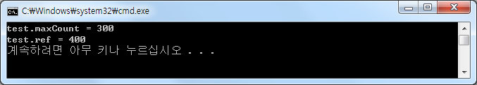
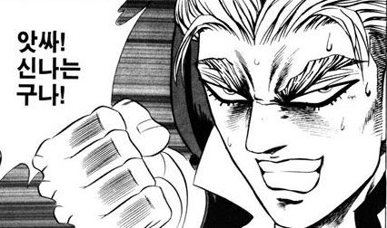
생성자와 소멸자
Prog
Copyright utilForever All rights reserved.

Slide 68
생성자와 소멸자
Prog
소멸자는 객체가 소멸할 때 자동적으로 호출되는 함수!
소멸자의 이름은 생성자의 이름 앞에 ~를 붙인 형태! 예를 들어 Point 클래스의 소멸자는 ~Point()
소멸자의 주요 용도는 객체가 사용한 자원의 ‘정리’!
Copyright utilForever All rights reserved.

Slide 69
생성자와 소멸자
Prog
class Test {
public:
int* arr;
Test(int arraySize);
~Test();
};
Copyright utilForever All rights reserved.

Slide 70
생성자와 소멸자
Prog
Test::Test(int arraySize) {
arr = new int[arraySize];
}
Test::~Test() {
delete[] arr;
arr = NULL;
}
Copyright utilForever All rights reserved.

Slide 71
생성자와 소멸자
Prog
void main() {
int size;
std::cout << “몇 개의 정수를 입력? : “;
std::cin >> size;
Test test(size);
for (int i = 0; i < size; i++)
std::cin >> test.arr[i];
for (int i = size – 1; i >= 0; i--)
std::cout << test.arr[i] << “ “;
}
Copyright utilForever All rights reserved.

Slide 72
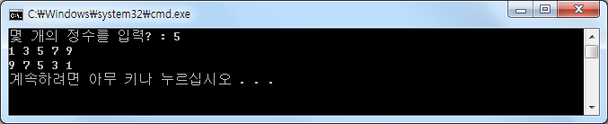
생성자와 소멸자
Prog
Copyright utilForever All rights reserved.

Slide 73
접근 제어
Prog
클래스에서 말하는 접근 제어는
어떤 멤버를 외부에 보이게 할 것인지 지정하는 작업!
클래스
멤버 변수 3
멤버 변수 2
멤버 변수 1
멤버 함수 3
멤버 함수 4
멤버 변수 4
멤버 함수 1
오덕
장의력
멤버 함수 2
합필갤
외부에 공개할 멤버들
외부에 숨길 멤버들
Copyright utilForever All rights reserved.

Slide 74
접근 제어
Prog
접근 권한과 관련한 키워드
public : 외부에서의 접근을 허용한다.
protected, private : 외부에서 접근할 수 없다.
protected와 private의 차이점은 상속을 배우고 나서…
Copyright utilForever All rights reserved.

Slide 75
접근 제어
Prog
class AccessControl {
public:
char publicData;
void publicFunc() { }
protected:
int protectedData;
void protectedFunc() { }
private:
float privateData;
void privateFunc() { }
};
Copyright utilForever All rights reserved.

Slide 76
접근 제어
Prog
int main() {
AccessControl ac;
ac.publicData = ‘A’;
ac.publicFunc();
ac.protectedData = 100;
ac.protectedFunc();
ac.privateData = 4.5f;
ac.privateFunc();
return 0;
}
Copyright utilForever All rights reserved.

Slide 77
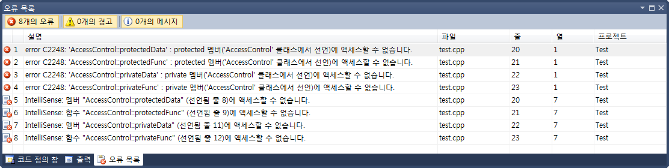
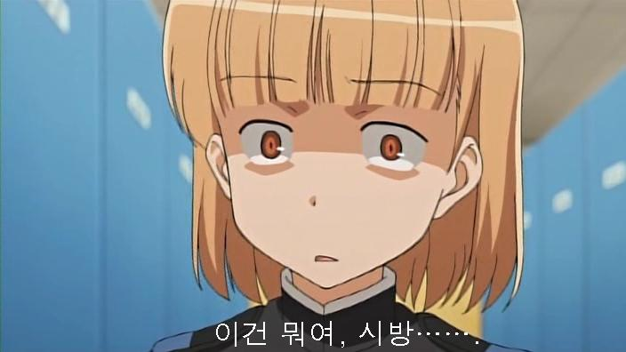
접근 제어
Prog
Copyright utilForever All rights reserved.

Slide 78
접근 제어
Prog
main() 함수는 ‘외부’가 된다는 점!
클래스에게 있어서 ‘내부’는 멤버 함수 뿐!
다른 모든 함수들은 ‘외부’
Copyright utilForever All rights reserved.

Slide 79
접근 제어
Prog
근데 접근 권한은요…
외부에서 접근할 수 있느냐를 설정한 것이거든요…
클래스의 내부인 멤버 함수에서는
접근 권한에 상관 없이 모든 멤버에 접근할 수 있지요!
Copyright utilForever All rights reserved.

Slide 80
접근 제어
Prog
class AccessControl {
public:
char publicData;
void publicFunc() { }
protected:
int protectedData;
void protectedFunc() { }
private:
float privateData;
void privateFunc() { }
public:
void AccessAllMembers();
};
Copyright utilForever All rights reserved.

Slide 81
접근 제어
Prog
void AccessControl::AccessAllMembers() {
publicData = ‘A’;
publicFunc();
protectedData = 100;
protectedFunc();
privateData = 4.5f;
privateFunc();
}
Copyright utilForever All rights reserved.

Slide 82
접근 제어
Prog
private로 지정한 멤버에 접근할 수는 없지만
public으로 지정한 멤버 함수를 통해서 간접적으로 접근 가능!
Copyright utilForever All rights reserved.

Slide 83
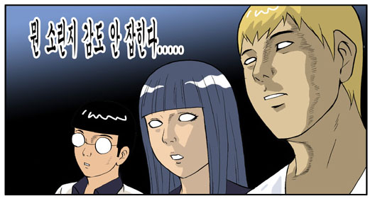
접근 제어
Prog
클래스에서 모든 멤버 변수는 protected 혹은 private로!
(약속된 부분[인터페이스]에 멤버 변수를 놓지 말라는 뜻)
Copyright utilForever All rights reserved.

Slide 84
접근 제어
Prog
멤버 변수가 공개되면…
아무 때나, 아무 곳에서나 멤버 변수의 값 변경 가능!
집에서 TV를 시청하고 있는데
골목을 지나가던 사람이 리모콘을 사용해서
다른 채널을 변경…
근데 하필이면 변경한 채널이 19금 방송이라면!?
Copyright utilForever All rights reserved.

Slide 85
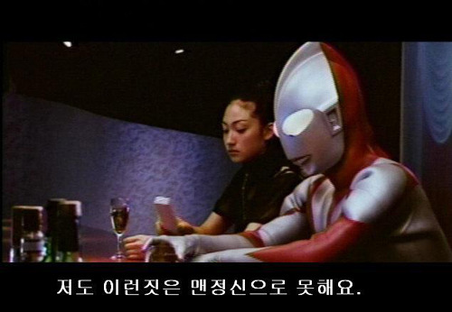
접근 제어
Prog
Copyright utilForever All rights reserved.

Slide 86
접근 제어
Prog
따라서 직접 멤버 변수를 노출하는 대신에…
접근자를 사용해서 간접적으로 멤버 변수를 노출하는
방법을 사용할 필요가 있다!
접근자는 단순히 public 접근 권한을 가진 멤버 함수로
외부에서 멤버 변수에 접근하는 것을 도와주는 혹은 감시하는 역할을 한다
Copyright utilForever All rights reserved.

Slide 87
접근 제어
Prog
class Point {
public:
// 접근자
void SetX(int value) { x = value; }
void SetY(int value) { y = value; }
int GetX() { return x; }
int GetY() { return y; }
private:
int x, y;
};
Copyright utilForever All rights reserved.

Slide 88
접근 제어
Prog
int main() {
Point pt;
// pt의 x, y 좌표를 대입
pt.SetX(100);
pt.SetY(100);
// pt의 x, y 좌표를 각각 출력
std::cout << “pt.x = “ << pt.GetX() << “\n”;
std::cout << “pt.y = “ << pt.GetY() << “\n”;
return 0;
}
Copyright utilForever All rights reserved.

Slide 89
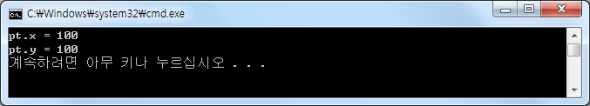
접근 제어
Prog
멤버 변수 x, y의 값을 읽고 쓰게 해주는
멤버 함수들을 접근자라고 한다
(읽고 : Get, 쓰고 : Set)
Copyright utilForever All rights reserved.

Slide 90
정적 멤버
Prog
정적 멤버(Static Members)는 모든 객체가 공유하는 멤버!
멤버 변수와 멤버 함수들은 객체마다 하나씩 존재
또한 객체는 저마다 자신의 멤버를 사용…
하지만 정적 멤버 변수와 정적 멤버 함수는
클래스에 오직 하나만 존재!
Copyright utilForever All rights reserved.

Slide 91
정적 멤버
Prog
이렇게 생긴 클래스가 있다면…
class Window {
int x, y;
void Create();
static char desktop[20];
static void CloseAll();
};
Copyright utilForever All rights reserved.

Slide 92
정적 멤버
Prog
w1.desktop
정적 멤버는 클래스에
하나만 존재한다
w1.CloseAll()
모든 객체는 동일한
정적 멤버를 공유한다
w1
w2
w1.x
w2.x
w1.y
멤버는 객체마다
하나씩 존재한다
w2.y
w1.Create()
w2.Create()
w1.desktop
w2.desktop
w1.CloseAll()
w2.CloseAll()
w1.desktop == w2.desktop == Window::desktop
(모든 객체의 desktop은 동일한 변수 Window::desktop을 의미한다)
Copyright utilForever All rights reserved.

Slide 93
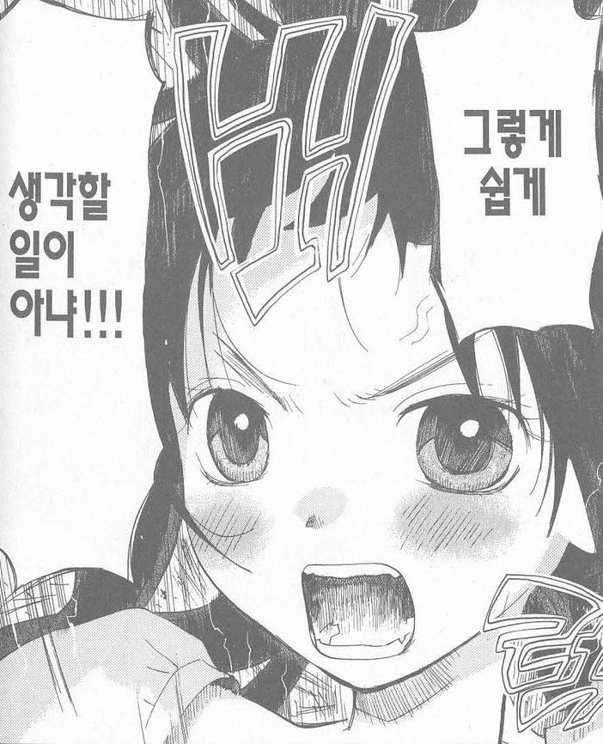
정적 멤버
Prog
Q : 정적 멤버 별로 안 어렵네요. 예제나 줘 보시죠.
Copyright utilForever All rights reserved.

Slide 94
정적 멤버
Prog
class Number {
public:
Number(int num);
~Number();
// 정적 멤버
static int number_count;
static void Print();
private:
int number;
};
// 정적 멤버 변수
int Number::number_count = 0;
Copyright utilForever All rights reserved.

Slide 95
정적 멤버
Prog
void Number::Print() {
std::cout << “Number 객체 수 = “
<< number_count << “\n”;
}
Number::Number(int num) : number(num) {
// 숫자 객체의 수 증가
number_count++;
}
Number::~Number() {
// 숫자 객체의 수 감소
number_count--;
}
Copyright utilForever All rights reserved.

Slide 96
정적 멤버
Prog
void main() {
Number::Print();
// 객체 생성
Number one(1);
Number::Print();
Number two(2);
Number three(3);
Number::Print();
}
Copyright utilForever All rights reserved.

Slide 97
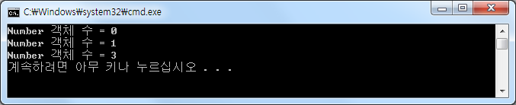
정적 멤버
Prog
정적 멤버는 객체의 소유가 아니라 클래스의 소유!
Copyright utilForever All rights reserved.

Slide 98
정적 멤버
Prog
정적 멤버 함수에서는 일반 멤버에 접근할 수 없다
(number가 어느 클래스의 멤버 변수인지 알 수 없기 때문)
void Number::Print() {
number = 100; // 실패
std::cout << “Number 객체 수 = “
<< number_count << “\n”;
}
Copyright utilForever All rights reserved.

Slide 99
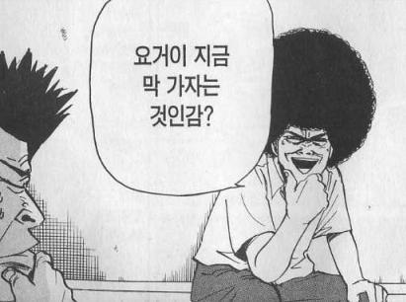
멤버 함수
Prog
멤버 함수에서 다룰 내용?
인라인 함수
Const 함수
멤버 함수의 오버로딩
Copyright utilForever All rights reserved.

Slide 100
멤버 함수
Prog
인라인 함수(Inline Function)는
새로운 종류의 함수가 아니고 함수의 속성!
(멤버가 아닌 함수도 인라인이 될 수 있지만
여기서는 인라인 멤버 함수를 기준으로 설명)
Copyright utilForever All rights reserved.

Slide 101
멤버 함수
Prog
인라인 함수의 기본 개념은 함수를 호출하는 대신에
함수의 내용을 그대로 옮겨 놓는 것!
Copyright utilForever All rights reserved.

Slide 102
멤버 함수
Prog
// 인라인 함수
inline void Func() {
std::cout << “내가 인라인이라니!\n”;
}
int main() {
// 인라인 함수를 호출
Func();
return 0;
}
Copyright utilForever All rights reserved.

Slide 103
멤버 함수
Prog
Func() 함수가 인라인인 경우에 컴퓨터는
main() 함수를 다음과 같은 소스 코드로 인식
int main() {
// 인라인 함수를 호출
std::cout << “내가 인라인이라니!\n”;
return 0;
}
Copyright utilForever All rights reserved.

Slide 104
멤버 함수
Prog
Q : 함수의 내용을 그대로 옮기는 게 어디에 좋나요?
A : 일반적인 함수라면…
실행의 흐름을 옮기는 작업, 인자를 복사하는 과정에서
많은 부하(Overhead)가 발생하지만
인라인 함수를 사용하면 이런 작업들이 불필요!
Copyright utilForever All rights reserved.

Slide 105
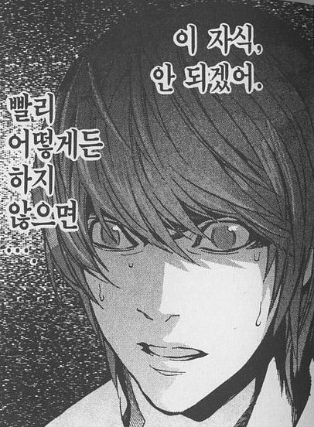
멤버 함수
Prog
Q : 올ㅋ! 그러면 앞으로 모든 함수에 inline을 붙여야겠네요?
A : 천만에 말씀! 부하를 줄일 수는 있지만 다른 단점이 존재
(무엇이 단점일까? 맞추면 보상 제공ㅋ)
Copyright utilForever All rights reserved.

Slide 106
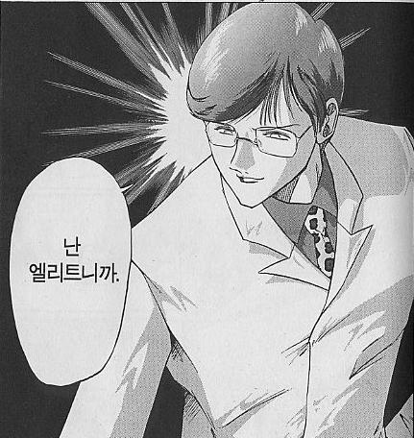
멤버 함수
Prog
우리가 인라인 함수로 만들고 싶다고 해서
항상 인라인 함수가 되는 것은 아니다
우리는 인라인 함수를 만들고 싶다고 요청할 뿐,
정말로 인라인 함수로 만들지는 컴퓨터가 결정!
Copyright utilForever All rights reserved.

Slide 107
멤버 함수
Prog
멤버 함수를 인라인으로 만드는 방법?
클래스의 내부에 정의한 멤버 함수들은
모두 자동으로 인라인 함수!
클래스의 외부에 정의한 멤버 함수는
함수의 정의 앞에 inline 키워드를 추가!
Copyright utilForever All rights reserved.

Slide 108
멤버 함수
Prog
일단 클래스의 내부에 정의한 멤버 함수들부터!
Copyright utilForever All rights reserved.

Slide 109
멤버 함수
Prog
class Number {
public:
void SetNumber(int value) {
if (value < 0) number = 0;
else if (value > 100) number = 100;
else number = value;
}
private:
int number;
};
Copyright utilForever All rights reserved.

Slide 110
멤버 함수
Prog
우리가 보기엔 이렇겠지만…
Number num;
num.SetNumber(84);
num.SetNumber(127);
Copyright utilForever All rights reserved.

Slide 111
멤버 함수
Prog
컴퓨터가 보기엔…
Number num;
// num.SetNumber(84);
int temp1 = 84;
if (value < 0) num.number = 0;
else if (value > 100) num.number = 100;
else num.number = temp1;
// num.SetNumber(127);
int temp2 = 127;
if (value < 0) num.number = 0;
else if (value > 100) num.number = 100;
else num.number = temp2;
Copyright utilForever All rights reserved.

Slide 112
멤버 함수
Prog
이번에는 클래스의 외부에서 정의한 멤버 함수를 인라인으로!
Copyright utilForever All rights reserved.

Slide 113
멤버 함수
Prog
class Number {
public:
void SetNumber(int value);
}
private:
int number;
};
inline void Number::SetNumber(int value) {
if (value < 0) number = 0;
else if (value > 100) number = 100;
else number = value;
}
Copyright utilForever All rights reserved.

Slide 114
멤버 함수
Prog
함수에도 Const가 있다?
변수의 경우라면…
내용을 변경하지 못하게 하려고 Const 속성을 부여
함수에 Const 속성을 부여하는 것은 어떤 의미를 가지고 있을까?
Copyright utilForever All rights reserved.

Slide 115
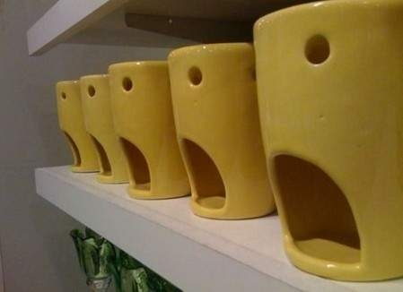
멤버 함수
Prog
Const 함수의 자격 요건
멤버 변수의 값을 변경하지 않는 멤버 함수!
Copyright utilForever All rights reserved.

Slide 116
멤버 함수
Prog
멤버 함수를 Const로 만드는 것의 의미
1. 다른 개발자가 “아, 이 함수는 멤버 변수의 값을 변경하지 않는구나”라고 생각하게 만든다
2. 실수로 멤버 변수의 값을 바꾸려고 하면,
컴퓨터가 오류 메시지를 통해서 알려준다
3. Const 객체를 사용해서 이 함수를 호출할 수 있다
Copyright utilForever All rights reserved.

Slide 117
멤버 함수
Prog
Const 객체라는 것은 다음과 같이 정의한 객체
const Point pt(100, 100);
기본 타입의 변수가 Const라면…
그 변수의 값을 바꿀 수가 없다
객체가 Const인 경우에는…
해당 객체의 멤버 변수의 값을 바꿀 수가 없다
Copyright utilForever All rights reserved.

Slide 118
멤버 함수
Prog
Const 객체의 멤버 변수에 접근해서 값을 바꾸려고 하면
오류 메시지가 발생!
멤버 변수의 값을 바꾸는 멤버 함수를 호출하는 경우에도
오류 메시지가 발생!
멤버 변수의 값을 바꾸지 않는
Const 멤버 함수를 호출하는 것은 허용!
Copyright utilForever All rights reserved.

Slide 119
멤버 함수
Prog
class CellPhone {
public:
int bell_mode;
void Call(int quick_num);
void ShowRecentCall() const;
};
Copyright utilForever All rights reserved.

Slide 120
멤버 함수
Prog
void main() {
const CellPhone myPhone;
myPhone.bell_mode = 3; // 오류
myPhone.Call(1); // 오류
myPhone.ShowRecentCall();
}
Copyright utilForever All rights reserved.

Slide 121
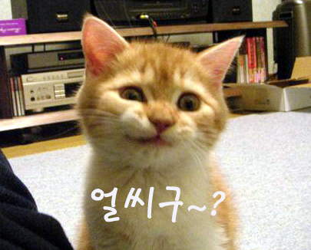
멤버 함수
Prog
Q : 멤버 함수의 오버로딩은
일반 함수의 오버로딩과 뭐가 달라요?
A : 다른 거 없는데요?
Copyright utilForever All rights reserved.

Slide 122
멤버 함수
Prog
class Number {
public:
void Offset(int num_offset);
void Offset(const Number& num);
void SetNumber(int value) {
if (value < 0) number = 0;
else if (value > 100) number = 100;
else number = value;
}
private:
int number;
};
Copyright utilForever All rights reserved.

Slide 123
멤버 함수
Prog
void Number::Offset(int num_offset) {
SetNumber(number + num_offset);
}
void Number::Offset(const Number& num) {
Offset(num.number);
}
Copyright utilForever All rights reserved.

Slide 124
객체의 배열
Prog
일단 생성자를 고려하지 않고 객체의 배열을 생성
class Number {
public:
Number() { number = 0; }
Number(int num) : number(num) { }
void Print() {
std::cout << number << “\n”;
}
private:
int number;
};
Copyright utilForever All rights reserved.

Slide 125
객체의 배열
Prog
int main() {
Number num[3];
for (int i = 0; i < 3; i++) {
num[i].Print();
}
return 0;
}
Copyright utilForever All rights reserved.

Slide 126
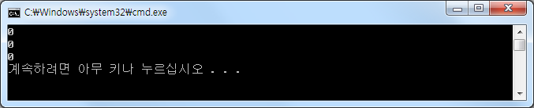
객체의 배열
Prog
객체의 배열을 정의할 때 각 객체들은
디폴트 생성자로 초기화된다
Copyright utilForever All rights reserved.

Slide 127
객체의 배열
Prog
다른 생성자를 호출하게 만들고 싶다면 배열의 초기화를 사용!
void main() {
Number num[3] = {
Number(1),
Number(2),
Number(3)
};
for (int i = 0; i < 3; i++) {
num[i].Print();
}
}
Copyright utilForever All rights reserved.

Slide 128
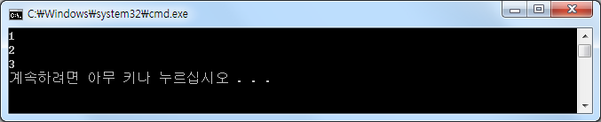

객체의 배열
Prog
Copyright utilForever All rights reserved.

Slide 129
객체의 동적인 생성
Prog
class Number {
public:
Number() { number = 0; }
Number(int num) : number(num) { }
Number(const Number& num) {
number = num.number;
}
void Print() {
std::cout << number << “\n”;
}
private:
int number;
};
Copyright utilForever All rights reserved.

Slide 130
객체의 동적인 생성
Prog
void main() {
Number num(72);
Number* num1 = new Number();
Number* num2 = new Number(99);
Number* num3 = new Number(num);
num1->Print(); // (*p1).Print();와 동일
num2->Print(); // (*p2).Print();와 동일
num3->Print(); // (*p3).Print();와 동일
delete num1;
delete num2;
delete num3;
num1 = num2 = num3 = 0;
}
Copyright utilForever All rights reserved.

Slide 131
객체의 동적인 생성
Prog
Q : 객체를 동적으로 생성할 때
생성자와 소멸자는 언제 호출되나요?
A : 정적으로 생성할 때랑 똑같아요…
Copyright utilForever All rights reserved.

Slide 132
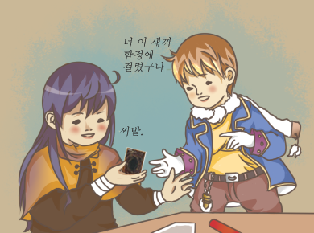
객체의 동적인 생성
Prog
는 함정!!!
Copyright utilForever All rights reserved.

Slide 133
객체의 동적인 생성
Prog
생성자는 new 연산자를 사용해서 객체를 생성할 때 호출!
소멸자는 delete 연산자를 사용해서 해제할 때 호출!
void main() {
Number num(72); // 생성자 : 정적인 생성
// 생성자 : 동적인 생성
Number* num1 = new Number(99);
delete num1; // 소멸자 : 동적인 생성
} // : 소멸자 : 정적인 생성
Copyright utilForever All rights reserved.

Slide 134
객체의 동적인 생성
Prog
정리하면…
 | 정적인 생성 | 동적인 생성
생성자의 호출 | 객체를 정의할 때 | new 연산자로 할당할 때
소멸자의 호출 | 객체를 정의한 함수가 끝날 때 | delete 연산자로 해제할 때
Copyright utilForever All rights reserved.

Slide 135
클래스에 넣을 수 있는 다른 것들
Prog
열거체부터 알아봐요!
클래스의 정의 안에 열거체를 넣는 것은
클래스 밖에서 정의하는 것과 다르지 않다
다만…
Copyright utilForever All rights reserved.

Slide 136
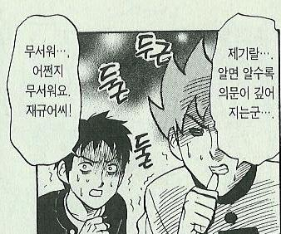
클래스에 넣을 수 있는 다른 것들
Prog
열거체의 심볼을 클래스의 외부에서 참조하고 싶다면
영역 지정 연산자(::)를 사용!
Copyright utilForever All rights reserved.

Slide 137
클래스에 넣을 수 있는 다른 것들
Prog
class Count {
public:
enum { MIN = 0, THREE = 3, EIGHT = 8, MAX = 10};
void Print() {
std::cout << num << "\n";
}
void SetCount(int count);
private:
int num;
};
Copyright utilForever All rights reserved.

Slide 138
클래스에 넣을 수 있는 다른 것들
Prog
inline void Count::SetCount(int count) {
if (count < MIN) num = MIN;
else if (count > MAX) num = MAX;
else num = count;
}
void main() {
Count cnt;
cnt.SetCount(Count::EIGHT);
}
Copyright utilForever All rights reserved.

Slide 139
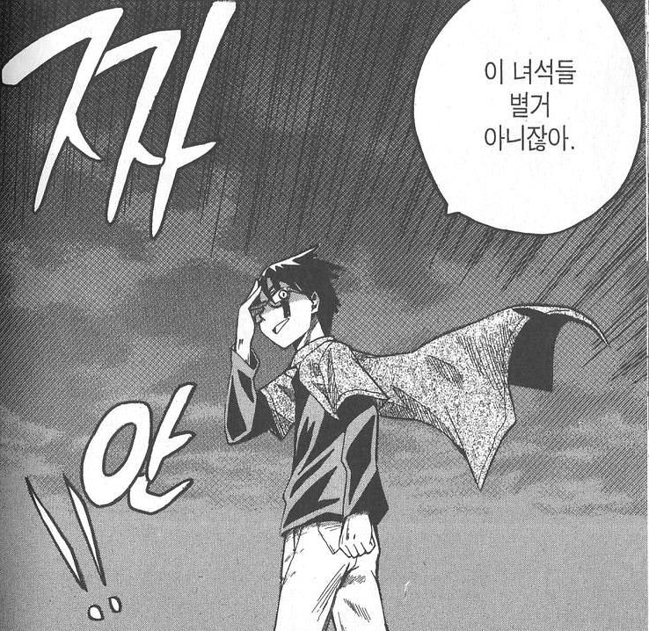
클래스에 넣을 수 있는 다른 것들
Prog
typedef도 다르지 않아요!
Copyright utilForever All rights reserved.

Slide 140
클래스에 넣을 수 있는 다른 것들
Prog
class Count {
public:
enum { MIN = 0, THREE = 3, EIGHT = 8, MAX = 10};
typedef int Count_Type;
void Print() {
std::cout << num << "\n";
}
void SetCount(Count_Type count);
private:
Count_Type num;
};
Copyright utilForever All rights reserved.

Slide 141
클래스에 넣을 수 있는 다른 것들
Prog
inline void Count::SetCount(Count_Type count) {
if (count < MIN) num = MIN;
else if (count > MAX) num = MAX;
else num = count;
}
void main() {
Count cnt;
cnt.SetCount(Count::EIGHT);
}
Copyright utilForever All rights reserved.

Slide 142
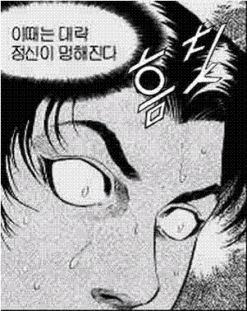
This 포인터
Prog
멤버 함수에는 This 포인터가 숨어 있지요!
근데 이게 뭐죠?
Copyright utilForever All rights reserved.

Slide 143
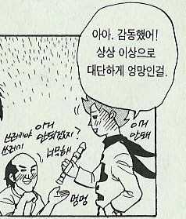
This 포인터
Prog
This 포인터는 자기 자신을 가리킨다!
예를 들어 pt라는 객체를 사용해서 멤버 함수를 호출했다면
This 포인터는 pt 객체를 가리키게 된다
Copyright utilForever All rights reserved.

Slide 144
This 포인터
Prog
class WhoAmI {
public:
int id;
WhoAmI(int id_arg);
void ShowYourSelf() const;
};
Copyright utilForever All rights reserved.

Slide 145
This 포인터
Prog
WhoAmI::WhoAmI(int id_arg) {
id = id_arg;
}
void WhoAmI::ShowYourSelf() const {
std::cout << “(ID = “ << id
<< “, this = “ << this << “)\n”;
}
Copyright utilForever All rights reserved.

Slide 146
This 포인터
Prog
void main() {
WhoAmI obj1(1), obj2(2), obj3(3);
obj1.ShowYourSelf();
obj2.ShowYourSelf();
obj3.ShowYourSelf();
std::cout << “&obj1 = “ << &obj1 << “\n”;
std::cout << “&obj2 = “ << &obj2 << “\n”;
std::cout << “&obj3 = “ << &obj3 << “\n”;
}
Copyright utilForever All rights reserved.

Slide 147
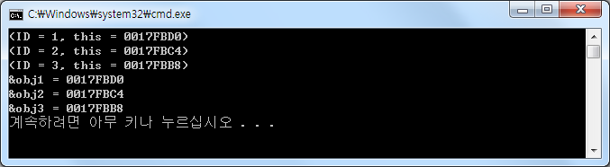
This 포인터
Prog
obj1.ShowYourSelf();
가상의 함수
WhoAmI* const this = &obj1;
void WhoAmI::ShowYourSelf() const {
std::cout << “(ID = “ << id
<< “, this = “ << this << “)\n”;
}
Copyright utilForever All rights reserved.

Slide 148
This 포인터
Prog
This 포인터는 멤버 함수에만 있는 것!
This 포인터는 멤버 함수를 소유한 객체를 가리키는 것이 임무
그런데…
정적 멤버 함수는 객체의 소유가 아니기 때문에 This 포인터 없음!
(멤버가 아닌 함수에 This 포인터가 없는 것도 같은 이유)
Copyright utilForever All rights reserved.

Slide 149
This 포인터
Prog
class Test {
public:
static void TestThis();
};
void Test::TestThis() {
std::cout << “this = “ << this << “\n”;
}
Copyright utilForever All rights reserved.

Slide 150
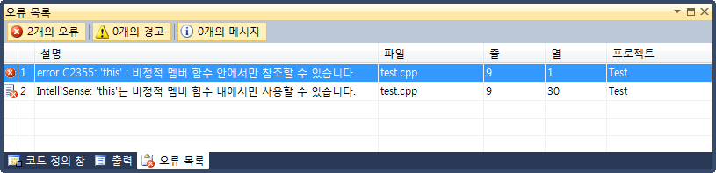
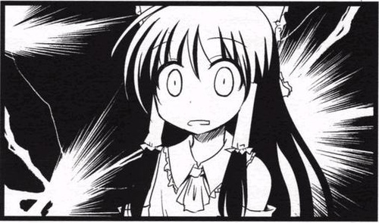
This 포인터
Prog
Copyright utilForever All rights reserved.

Slide 151
This 포인터
Prog
멤버 함수 안에서 정의한 변수나 매개변수의 이름이
멤버 변수와 동일한 경우에는 멤버 변수에 접근 불가능
하지만…
this 포인터를 사용하면 이런 상황도 멤버 변수에 접근 가능!
Copyright utilForever All rights reserved.

Slide 152
This 포인터
Prog
class Test {
public:
Test(int id);
private:
int id;
};
Test::Test(int id) {
this->id = id;
}
매개 변수 id를 의미
멤버 변수 id를 의미
Copyright utilForever All rights reserved.

Slide 153
8주차 레포트
Prog
얕은 복사(Shallow Copy)와 깊은 복사(Deep Copy)에 대해서…
생성자, 소멸자의 접근 권한을 private로 사용할 때는 언제일까?
This 포인터의 타입은 무엇일까?
정말로 멤버 함수는 객체마다 있는 것일까?
이에 대한 자신의 생각을 A4 종이 1장 이내로 작성하여 다음주에 제출.
(가장 논리적인 답안을 한 학생 1명에게 보상 제공)
Copyright utilForever All rights reserved.

Slide 154
8주차 숙제
Prog
당구공 클래스
class Ball { public: int _x, _y; // 공의 위치 int _radius; // 공의 반지름 Ball(int x, int y); // 기본 생성자 Ball(const Ball& b); // 복사 생성자 };
기본 생성자와 복사 생성자를 구현
당구공 클래스에 접근 권한 설정
외부에서 접근을 막아야 하는 멤버와 접근을 허용해야 하는 멤버 골라서 알맞은 접근 권한을 설정
Copyright utilForever All rights reserved.

Slide 155
8주차 숙제
Prog
당구공 클래스에 접근자 추가
당구공의 크기가 800 × 400인데 당구공의 위치가 (800, 400) 밖으로 나가는 경우 발생
당구공 클래스(Ball)에 접근자를 추가해서 _x, _y의 값이 (800, 400)을 넘어설 수 없도록 수정
당구공 클래스 최적화
게임에 사용하는 당구공의 크기는 모두 같음
_radius를 정적 멤버 변수로 고치기
당구공 4개 생성하기
나란히 놓여져 있는 당구공 객체 4개를 배열에 보관하는 코드를 작성
Copyright utilForever All rights reserved.

Slide 156
8주차 숙제
Prog
Color 클래스 스스로 만들기
색상의 정보를 보관하고 RGB 요소를 개별적으로 변경하는 것도 가능
2개의 파일이 주어짐
Color 클래스의 정의를 포함하고 있는 Color.h 파일
Color 클래스의 사용하는 방법을 보여주는 Example.cpp 파일
두 파일을 참조해서 Color.cpp 파일을 완성하는 것이 여러분의 몫 (두 파일은 C++ 튜터 클럽에 업로드 예정)
Copyright utilForever All rights reserved.

Slide 157
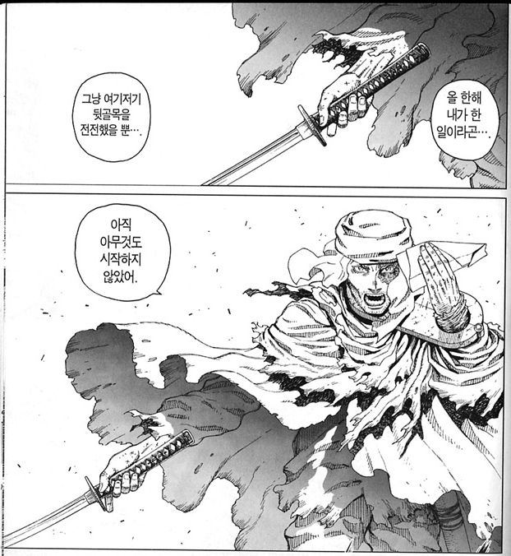
8주차 숙제
Prog
Copyright utilForever All rights reserved.

Slide 158
9주차 수업 안내
Prog
상속과 포함
포함
왜 포함을 사용해야 할까
객체를 멤버로 갖는 클래스
상속
문서 저장 클래스
HTML 문서 저장 클래스
클래스간의 형변환
접근 제어
다중 상속
Copyright utilForever All rights reserved.

Slide 159
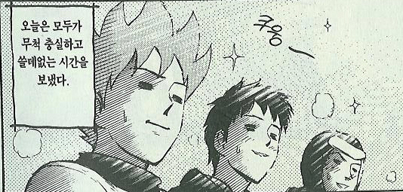
THANK YOU!

